Slide 1
Взаимодействие с родителями по использованию пальчиковых игр с массажными мячиками и кольцами Су-джок
Подготовила: Попович Анна Алексеевна учитель-дефектолог

Slide 2
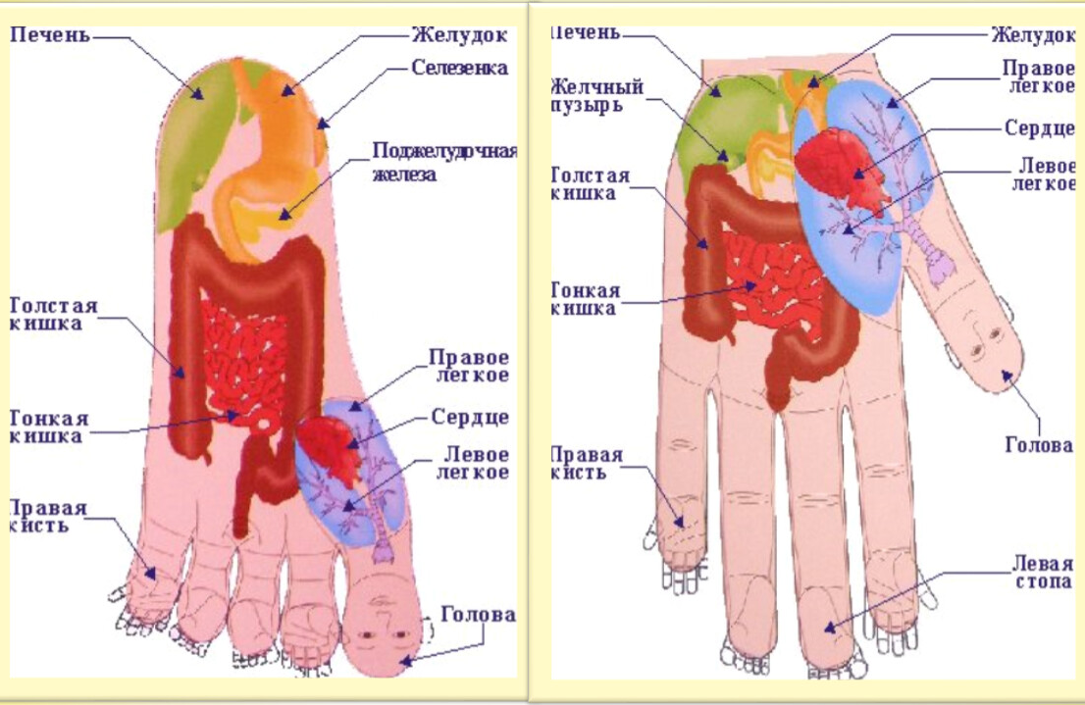
«Су-джок терапия - это система самооздоровления, обладающая высокой эффективностью, безопасностью и простотой!»
«Су» по-корейски – кисть, «джок» - стопа
В основе метода лежит система соответствия, или подобия, кистей и стоп всему организму в целом

Slide 3
1
Су-джок терапия направлена на активизацию зон коры головного мозга с целью профилактики и коррекции речевых и познавательных нарушений, так как стимуляция биоэнергетических точек способствует созреванию нервных клеток и их активному функционированию
2
Сочетание работы Су-джок терапии с пальчиковыми играми способствует более быстрому развитию психических процессов детей, укреплению мышц мелкой моторики, развитию речи, а также творческого воображения

Slide 4
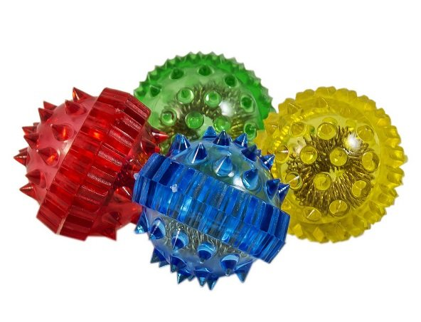
Цель упражнений с шариком Cу-Джок
воздействовать на биологически активные точки, стимулировать речевые зоны коры головного мозга.

Slide 5
- Высокая эффективность – при правильном применении наступает выраженный эффект - Абсолютная безопасность – неправильное применение никогда не наносит вред – оно просто не эффективно - Универсальность – Су-Джок терапию могут использовать и педагоги в своей работе, и родители в домашних условиях.
Достоинства Су – Джок

Slide 6
Этапы Су-джок терапии
1 этап
Знакомство с Су-джок - массажерами и правилами его использования
2 этап
Закрепление приемов работы в пальчиковых играх и упражнениях
3 этап
Самостоятельное использование массажных мячиков и колец

Slide 7
Взаимодействие с семьей
Индивидуальные консультации
Выступление на родительских собраниях

Slide 8
Мастер-класс
Описание: Дети поочередно прокатывают массажные кольца по каждому пальцу, проговаривая стихотворение пальчиковой гимнастики.
Раз – два – три – четыре – пять, (разгибать пальцы по одному)
Вышли пальцы погулять,
Этот пальчик самый сильный, самый толстый и большой. (прокатывать кольцо по пальцу)
Этот пальчик для того, чтоб показывать его. (прокатывать кольцо по пальцу)
Этот пальчик самый длинный и стоит он в середине. (прокатывать кольцо по пальцу)
Этот пальчик безымянный, избалованный он самый. (прокатывать кольцо по пальцу)
А мизинчик, хоть и мал, очень ловок и удал. (прокатывать кольцо по пальцу)

